Slide 1
VY_32_INOVACE_ČJPS21560BED
Výukový materiál v rámci projektu OPVK 1.5 Peníze středním školám Číslo projektu: CZ.1.07/1.5.00/34.0883 Název projektu: Rozvoj vzdělanosti Číslo šablony: III/2 Datum vytvoření: 12.12. 2012 Autor: Mgr. Karla Bedrlíková Určeno pro předmět: Český jazyk a literatura Tematická oblast: Česká a svět. literatura I. pol. 20. stol. Obor vzdělání: Podnikání (64-41-L/51), 2. ročník Název výukového materiálu: Osvobozené divadlo – V+W Popis využití: Výukový materiál s využitím notebooku a internetu
Čas: 25 minut

Slide 2
Osvobozené divadlo
Voskovec + Werich

Slide 3
Vznik Osvobozeného divadla
Osvobozené divadlo bylo oficiálně ustaveno jako divadelní sekce Devětsilu v roce 1926, historie souboru sahá do roku 1923.
Tato divadelní scéna byla silně ovlivněna dadaismem, futurismem a později i poetismem.
ÚKOL č.1 – Objasněte zmíněné literární pojmy.
OD řadíme mezi avantgardní divadla autorského typu.
ÚKOL č.2 – Pokuste se srovnat tento typ divadla s divadlem „klasického typu“.

Slide 4
Vest Pocket revue
březen 1927 – režisér Jindřich Honzl se rozchází s Jiřím Frejkou a E.F. Burianem => poslední dva jmenovaní zakládají novou scénu Da-da
r. 1927 se divadlo přestěhovalo na Malou Stranu do Umělecké besedy
zde poprvé vystoupili Jan Werich a Jiří Voskovec s hrou Vest Pocket revue
se svými klavírními improvizacemi se představuje Jaroslav Ježek (publikum vybralo několik slov a Ježek během hodiny složil text i melodii)

Slide 5
Vest Pocket revue
První hra OD vznikla pro Voskovcovy spolužáky, kterým V. dlužil večírek.
Hra byla uvedena na mikulášské zábavě, objevily se zde masky, cirkusové prvky.
Voskovec byl ovlivněn trojicí klaunů Fratellini z cirkusu Medrano, která byla miláčkem pařížských intelektuálů.
Dalším zdrojem inspirace byli: Charlie Chaplin, Stan Laurel, Oliver Hardy (groteska).
Revue o 19 obrazech – liché obrazy se hrály na scéně a sudé se odehrávaly na „předscéně“, aby se mohly připravit kulisy.
Revue se dočkala 245 repríz, 1928 ji nahradila Smoking revue.

Slide 6
Humor Osvobozeného divadla
čtveřice Honzl, Ježek, Voskovec a Werich postupně ovládla OD
intelektuální slovní klauni = to, co klaun provádí na jevišti tělem, prováděli oni mluvou
divadelní hry = slovní bitvy mezi Voskovcem a Werichem
ÚKOL č.3 Ovlivnili V+W vznik jiných autorských dvojic?
program je obohacen o improvizaci podle reakce publika
ÚKOL č.4 – Na základě ukázky objasněte pojem „forbíny“. Jsou velice cenné, protože se jich dochovalo málo.
v této době V+W využívali historické náměty a exotická prostředí – ta pak převáděli do místních poměrů: Sever proti Jihu, Golem, Nebe na zemi, Smoking revue

Slide 7
Politické hry
1930 se OD stěhuje do paláce U Nováků (sídlo Divadla ABC).
1932 – první politická hra Caesar (nebezpečí fašismu) – po této hře bylo divadlo považováno za politické.
1933 jedno představení OD navštívil i Tomáš G. Masaryk, když V+W odmítli přijet hrát jen pro jednoho diváka na Hrad.
Hra Osel a stín (1933) se už hlásila k politické satiře, měla velké problémy s cenzurou => přímá kritika nacismu, osel promlouvá k Abdéřanům hlasem „Vůdce“.
Uvedení hry Osel a stín vedlo k protestům ze strany Německa pro urážku hlavy státu.
Představení tehdy navštívil i E. Beneš – hra se mu líbila.

Slide 8
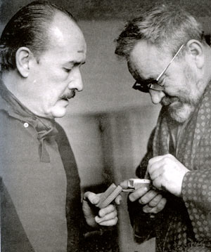
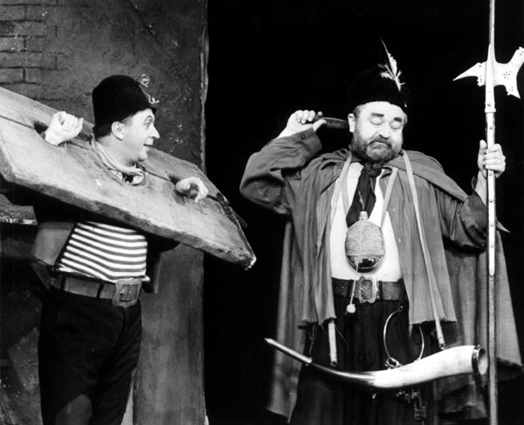
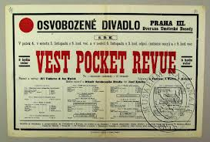
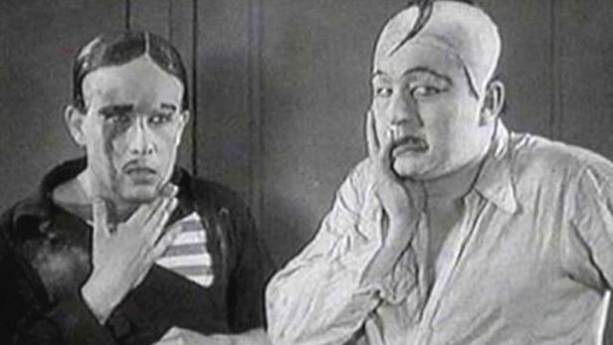
Osvobozené divadlo
Obr. 2
Obr. 3
Obr. 1
Obr. 6
Obr. 4
Obr. 7
Obr. 5

Slide 9
Politické hry
V této době se objevily náznaky fyzického útoku na V+W, hra způsobila jejich definitivní zapsání na černou listinu u čes. fašistů a něm. Nacistů.
Sezonu 1934-35 zahájila hra Kat a blázen (protinacistický obsah), V+W si v ní poprvé tykali, protože jejich postavy (Radůzo a Mahuleno) žijí spolu dlouho na ostrově.
Stížnosti německého velvyslance vedou ke stěhování OD do malých prostor divadla Rokoko (Václavské náměstí) – zahajovalo se hrou Balada z hadrů (příběh Francoise Villona)
V tomto období píší své nejlepší hry: Balada z hadrů, Rub a líc, Těžká Barbora.

Slide 10
Osvobozené nebo Spoutané?
10. listopadu 1938 byla Osvobozenému divadlu odňata divadelní koncese, což znamenalo jeho konec.
Voskovec byl pro své původní jméno Vachsmann označován německým bulvárem za Žida.
V lednu 1939 oba odcestovali do Francie (navštíví trio Fratellini – Werich svým smíchem způsobil senzaci).
Pak oba odcestují do USA.
Poslední hra V+W v Praze – Pěst na oko s plakátem a koláží, na které je Michelangelův David vyzbrojen plynovou maskou.

Slide 11
Pokus o návrat 1946 - 1949
Po II. světové válce se V+W pokoušejí obnovit tradice OD (J.Ježek 1942 v USA zemřel), ale politické poměry u nás nebyly satiře nakloněny.
Navíc se objevily i rozpory mezi autory, což se projevilo na dialozích.
1948 Voskovec emigruje a OD zaniklo.
1948 - Jan Werich ředitelem Divadla ABC, na tradici OD navázal v duu s Miroslavem Horníčkem.
Dochovala se korespondence, kterou posílal Voskovec na Werichovu pražskou nebo rakouskou nebo italskou adresu. Werich po přečtení posílal dopisy zpět a Voskovec je archivoval – Voskovec a Werich se naposledy setkali 1974 ve Vídni.

Slide 12
Hudba Osvobozeného divadla
Jaroslav Ježek (1906-1942) – pražská konzervatoř, studia v Paříži.
Seznamoval českou veřejnost s džezem = moderní česká džezová a taneční hudba - vysoký standard, na který mohly navázat další generace.
nejznámější písně: Babička Mary, Stonožka, David a Goliáš, Svět patří nám, Klobouk v křoví, Hej rup, Nebe na zemi
ÚKOL č. 5: Srovnejte následující skladby.

Slide 13
Použitá literatura
www.wikipedie.cz
Prokop, Vladimír: Přehled české literatury 20. století. Sokolov 1998.
Obr. 1 - http://www.svornost.com/category/informace/kalendarium/page/19/
Obr. 2 - http://www.e-antikvariat.com/czech/article_show.php?article_id=4555
Obr. 3 - http://www.ceskatelevize.cz/porady/133444-balada-z-hadru/
Obr. 4 - http://hosting.netadmin.cz/?q=esbirky.netadmin.cz
Obr. 5 - http://www.supraphon.cz/cs/katalog/databaze-titulu/detail-titulu/?idtitulu=2007759
Obr. 6 - http://www.svornost.com/2012/02/kalendarium-8-unora-1926-zalozeni-osvobozeneho-divadla/
Obr. 7 - http://www.ceskatelevize.cz/ct24/kultura/5006-maximum-emoci-za-vterinu-na-prknech-osvobozeneho-divadla/?mobileRedirect=off
Video 1 - http://www.youtube.com/watch?v=WvQTFeBlb2U
Audio 1 - http://www.uloz.to/x2UAvEf/25-klobouk-ve-krovi-mp3
Audio 2 - http://www.ulozto.cz/xkUkoZm/lucie-klobouk-ve-krovi-mp3
Všechny obrázky a data byly staženy 12.12. 2012

